Slide 1



«Юность, опаленная войной…»
Номинация:
«Семейный альбом»
Гущина Елена Владимировна, воспитатель высшей кв. категории МАДОУ «Детский сад №71» г. Перми

Slide 2


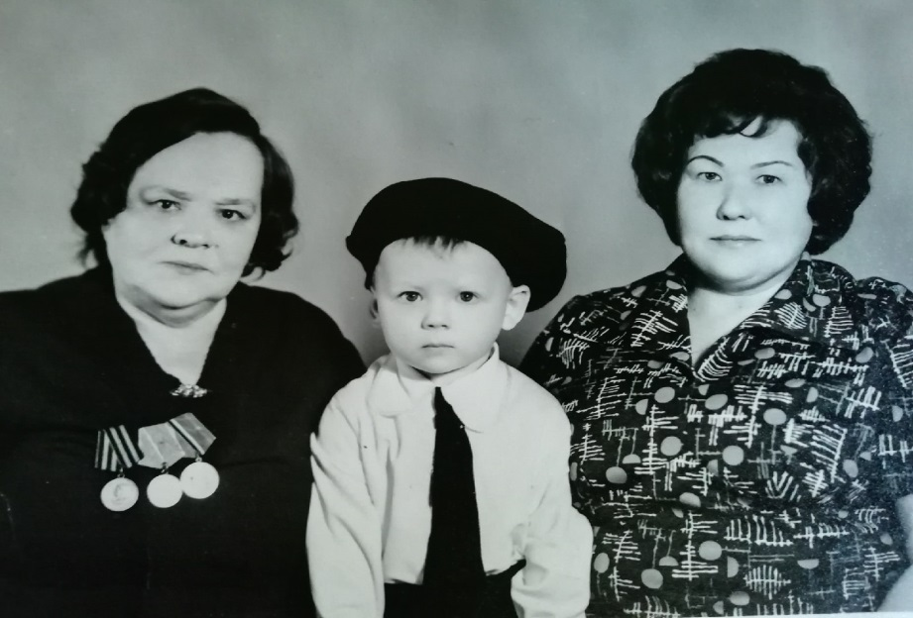

Акулова Екатерина Степановна (1915-1993) - родная сестра моей бабушки, ветеран ВОВ (была санитаркой в медсамбате), дошла до Берлина.
Большинство медиков – это женщины, матери, сестры, дочери. На их плечи легла основная тяжесть военных будней, ведь почти все мужское население находилась на передовой. На их долю выпало испытаний не меньше, чем солдатам на передовой. Столько храбрости, мужества, бесстрашия они проявляли! Старым людям и детям, раненым и инвалидам, ослабевшим и больным — всем была необходима помощь медицинской сестры и санитарной дружинницы. И это чувствовал каждый боец и командир в бою, зная, что рядом сестра — «сестрица», бесстрашный человек, который не оставит в беде, окажет первую помощь в любых условиях, оттащит в укрытие, вынесет в тяжелую минуту на себе, спрячет от бомбежки в пути.

Slide 3
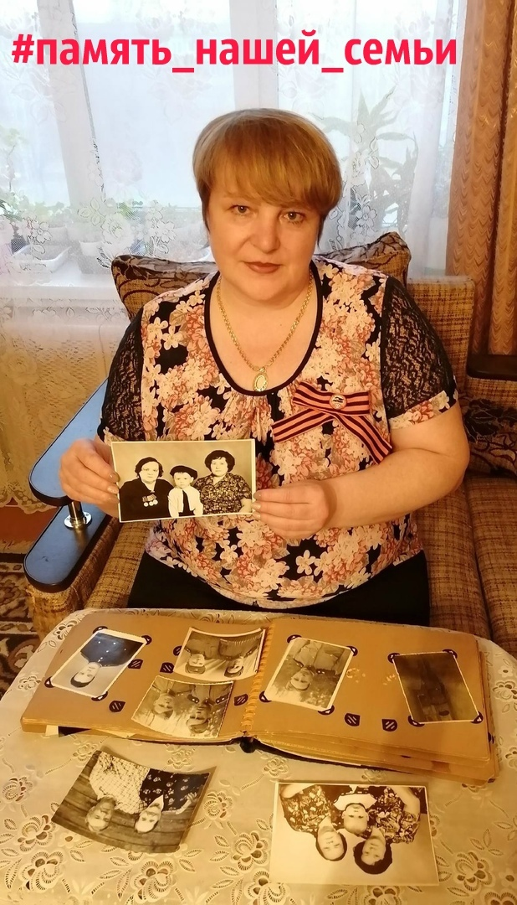
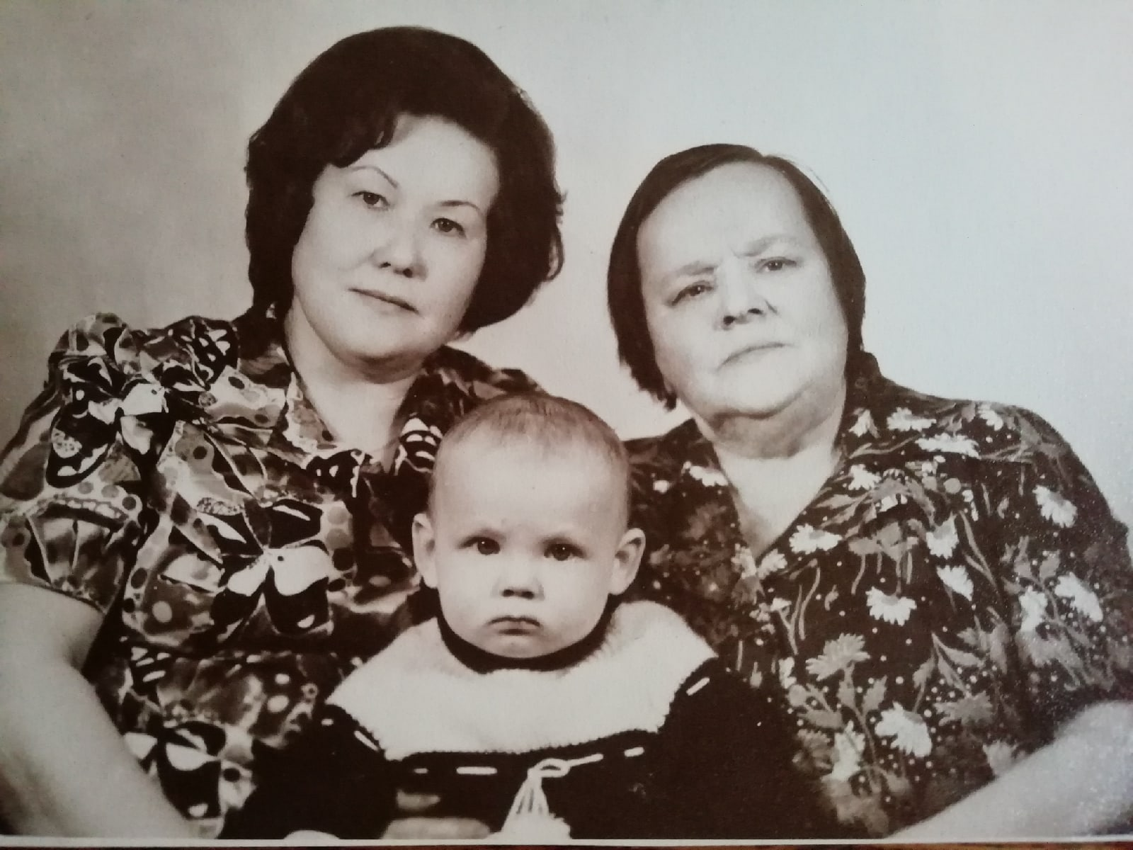

Slide 4

Я помню! Я горжусь!

